Slide 1
NHIỆT LIỆT CHÀO MỪNG CÁC EM HỌC SINH
LỚP 1
MÔN : MĨ THUẬT

Slide 2
Bài:
Con gà ngộ nghĩnh
TIẾT 1

Slide 3
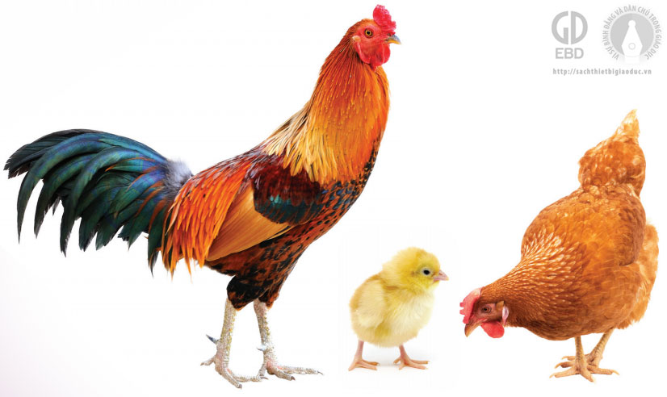
1. Khám phá:

Slide 4
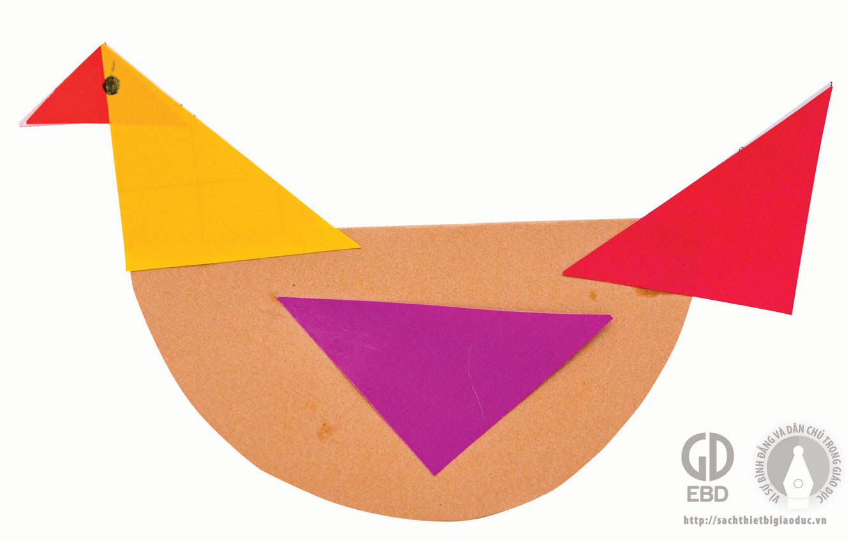

Slide 5
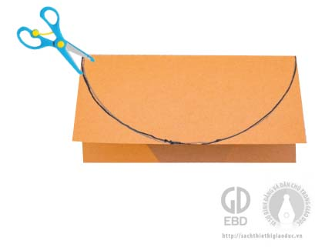
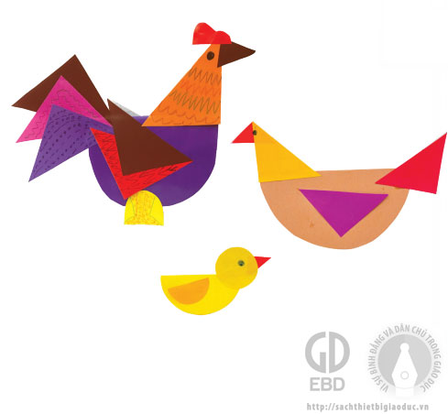
2. Kiến tạo kiến thức – kĩ năng:
1. Gấp đôi giấy, vẽ và cắt theo nét tạo thân gà
2. Cắt hình tạo các bộ phận của gà
3. Dán các bộ phận lên thân tạo hình gà

Slide 6
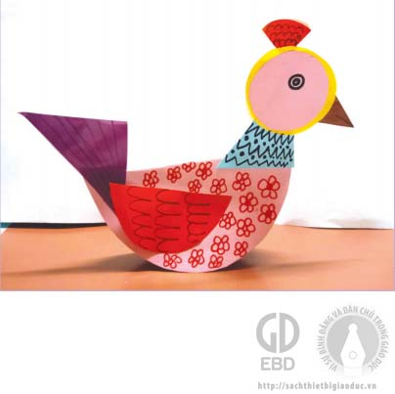
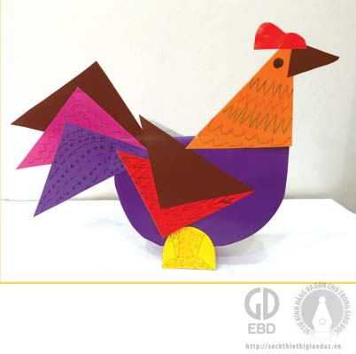
3. Luyện tập- Sáng tạo:

Slide 7
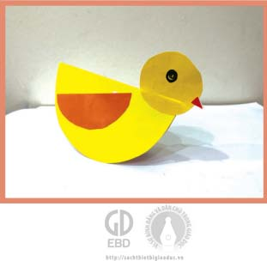

Slide 8
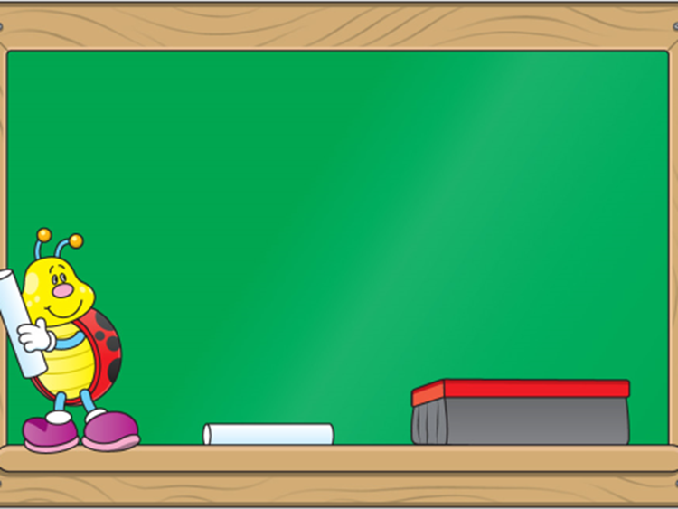
Nhận xét - dặn dò:
- Nhận xét chung tiết học.
- Chuẩn bị đầy đủ SGK, đồ dùng học tập:, bút chì, tẩy, màu vẽ cho tiết học sau.

Slide 10
NHIỆT LIỆT CHÀO MỪNG CÁC EM HỌC SINH
LỚP 1
MÔN : MĨ THUẬT

Slide 11
Bài:
Con gà ngộ nghĩnh
TIẾT 2

Slide 12
3.Luyện tập- sáng tạo:

Slide 14
4.Phân tích- đánh giá: Trưng bày sản phẩm và chia sẻ.

Slide 15
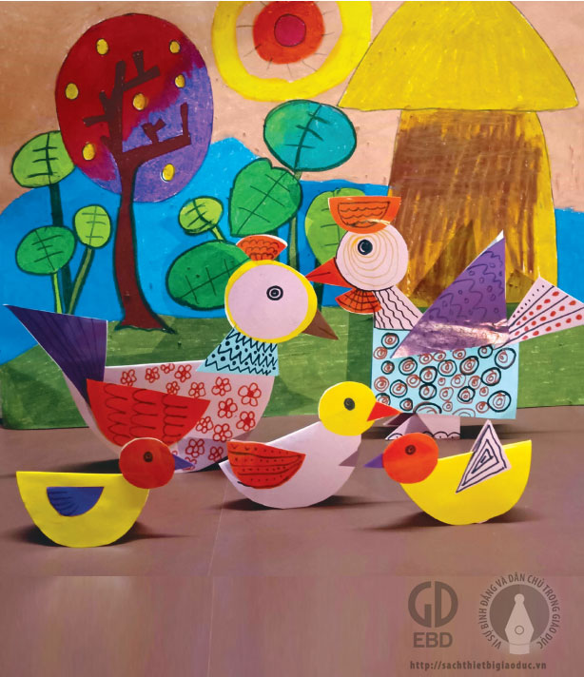
5. Vận dụng- phát triển: SỬ DỤNG SẢN PHẨM CON GÀ LÀM ĐỒ CHƠI,
ĐỒ DÙNG HỌC TẬP

Slide 16
Nhận xét - dặn dò:
- Nhận xét chung tiết học.
- Chuẩn bị đầy đủ SGK, đồ dùng học tập:, bút chì, tẩy, màu vẽ cho tiết học sau.

